Slide 1
COMP1110/6710
By 刘易
22/08/2020

Slide 2
Collections
为什么出现集合类?
面向对象语言对事物的体现都是以对象的形式，所以为了方便对多个对象的操作，就要对对象进行存储，集合就是存储对象最常用的一种方式。
数组和集合类同是容器，有何不同？
数组虽然也可以存储对象，但长度是固定的；集合长度是可变的。数组中可以存储任意数据类型，集合只能存储对象。
集合类的特点
集合只用于存储对象，集合长度是可变的，集合可以存储不同类型的对象。
总结：集合类比数组强大，类似于包装类与基本数据类型！

Slide 3
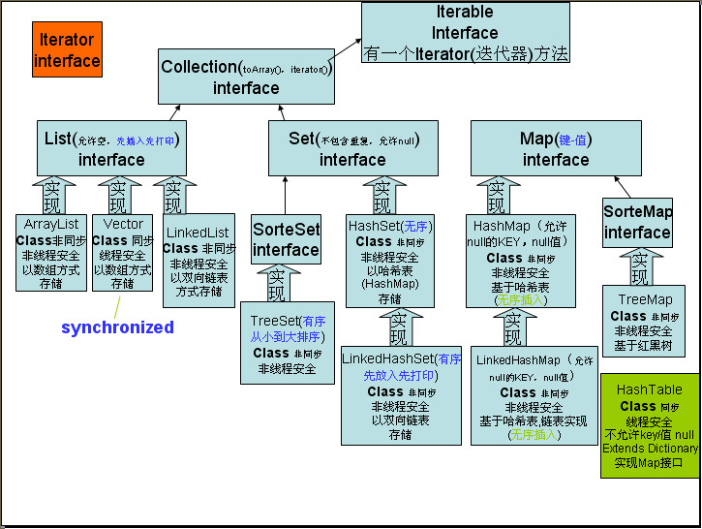
Collections家族

Slide 4
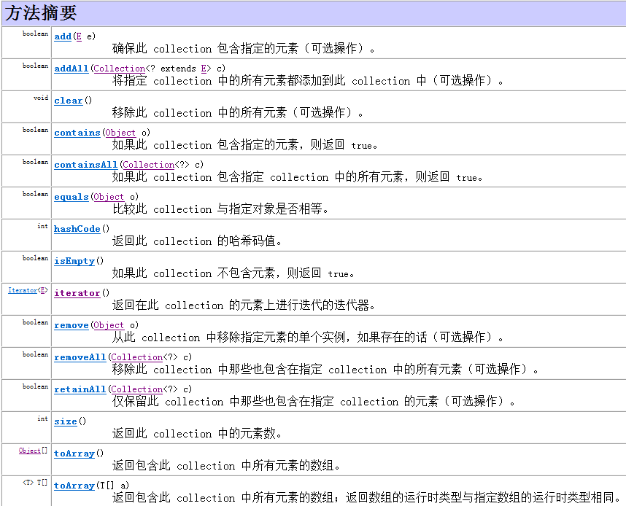
Collections方法

Slide 5
示例代码
public class Demo {
public static void main(String[] args) {
Collection<String> c = new ArrayList<String>();
c.add("A");
c.add("A");
c.add("A");
c.add("A");
System.out.println(c);
}
}

Slide 6
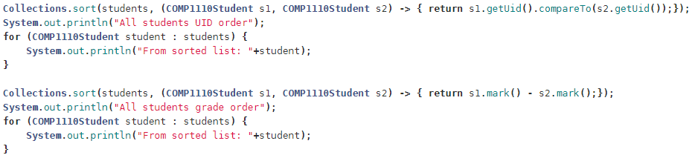
Sort方法
由于sort方法必须使用lambda表达式，所以补讲lambda表达式。

Slide 7
Java 8 Lambda 表达式
Lambda 表达式，也可称为闭包，它是推动 Java 8 发布的最重要新特性。
Lambda 允许把函数作为一个方法的参数（函数作为参数传递进方法中）。
使用 Lambda 表达式可以使代码变的更加简洁紧凑。
lambda 表达式的语法格式如下：
(parameters) -> expression 或 (parameters) ->{ statements; }
以下是lambda表达式的重要特征:
可选类型声明：不需要声明参数类型，编译器可以统一识别参数值。
可选的参数圆括号：一个参数无需定义圆括号，但多个参数需要定义圆括号。
可选的大括号：如果主体包含了一个语句，就不需要使用大括号。
可选的返回关键字：如果主体只有一个表达式返回值则编译器会自动返回值，大括号需要指定明表达式返回了一个数值。

Slide 8
Java 8 Lambda 表达式
Lambda 表达式的简单例子:
// 1. 不需要参数,返回值为 5
() -> 5
// 2. 接收一个参数(数字类型),返回其2倍的值
x -> 2 * x
// 3. 接受2个参数(数字),并返回他们的差值
(x, y) -> x – y
// 4. 接收2个int型整数,返回他们的和
(int x, int y) -> x + y
// 5. 接受一个 string 对象,并在控制台打印,不返回任何值(看起来像是返回void)
(String s) -> System.out.print(s)
具体详见代码

Slide 9
Sort方法
compareTo() 方法用于两种方式的比较：
字符串与对象进行比较。
按字典顺序比较两个字符串。
返回值是整型，它是先比较对应字符的大小(ASCII码顺序)，如果第一个字符和参数的第一个字符不等，结束比较，返回他们之间的差值；如果第一个字符和参数的第一个字符相等，则以第二个字符和参数的第二个字符做比较，以此类推，直至比较的字符或被比较的字符有一方结束。
如果参数字符串等于此字符串，则返回值 0；
如果此字符串小于字符串参数，则返回一个小于 0 的值；
如果此字符串大于字符串参数，则返回一个大于 0 的值。

Slide 10
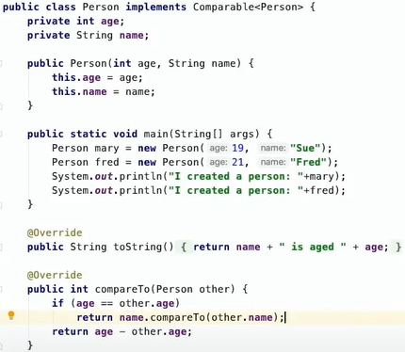

Sort方法
如果没用lambda表达式写清楚比较规则，最好在类中重载compareTo方法：
结果(Sue为最后加入)：
返回值为int类型，大于0表示递减，小于0表示递增

Slide 11
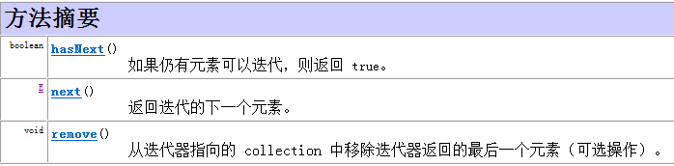
Iterator接口
对 collection 进行迭代的迭代器。
Iterator iter = l.iterator();
while(iter.hasNext()){
System.out.println(iter.next());
}

Slide 12
集合遍历输出方式
1.Iterable接口（迭代遍历） 注：优先选择Iterator接口，遍历Collection里所有元素，也称为迭代器；迭代是取出集合中元素的一种推荐方式。
2.Foreach循环 注：可以直接用，使用场合：数组和Iterable对象！
3.For循环 注：在括号内实例化Iterable对象，进行遍历！
4.先用toArray方法输出成为数组，再用Foreach循环！
详见代码

Slide 13
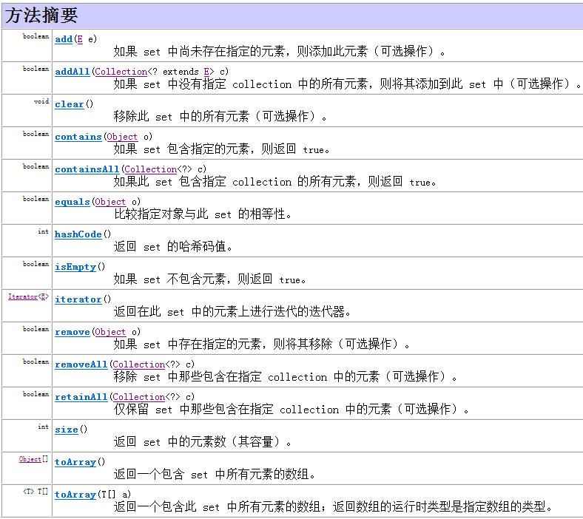
Set接口
一个不包含重复元素的 collection。正如其名称所暗示的，此接口模仿了数学上的 set 抽象。

Slide 14
List接口
List是有序的集合，集合中每个元素都有对应的顺序序列。List集合可使用重复元素，可以通过索引来访问指定位置的集合元素 (顺序索引从0开始)，List集合默认按元素的添加顺序设置元素的索引，比如第一个元素的索引就是0，就像数组。
List作为Collection子接口当然拥有其所有方法，同时也有自己的方法：
void add(int index,Object e):将元素e添加到List集合中的index处；
boolean addAll(int index,Collection c):将集合c所包含的所有元素都插入在List集合的index处；
Object get(int index): 返回集合index索引处的元素；
int indexOf(Object o): 返回对象o在List集合中第一次出现位置的索引；
int lastIndexOf(object o): 返回对象o在List集合中最后一次出现的位置索引；
Object remove(int index): 删除并返回index索引处的元素；
Object set(int index,Object e): 把集合index处的元素替换为e对象，返回以前在指定位置的元素；
List subList(int fromIndex,int toIndex): 返回从所有fromIndex(包括)到toIndex(不包括)处所有集合元素的子集合。

Slide 15
ListIterator
Iterator的子接口，专门用于操作List集合的输出；
List自己还有一个listIterator()方法，该方法返回ListIterator对象。ListIterator继承了Iterator接口，提供了专门操作List的方法。
在Iterator上除了next()和hasNext()额外增加的方法：支持双向输出：
boolean hasPrevious(): 返回该迭代器关联集合是否还有上一个元素；
Object previous(): 返回该迭代器的上一个元素；

Slide 16
Queue 接口
继承自Collection接口。模拟队列：先进先出(FIFO);
LinkedList类实现了Queue接口，因此我们可以把LinkedList当成Queue来用。
额外方法有：
void add(Object e): 将e插入到队列尾部；
Object element(): 获取队列头部的元素；
boolean offer(Object e): 将e插入到队列的尾部，当使用有容量限制的队列时，此方法比add(Object e)方法更好。
Object peek(): 获取队列头部的元素。如果此双端队列为空，则返回 null。
Object poll(): 获取并删除队列头部的元素。如果此双端队列为空，则返回 null。
Object remove(): 获取并删除队列头部的元素。

Slide 17
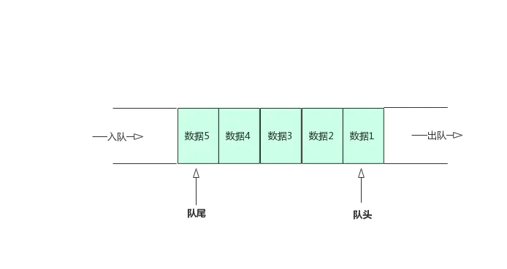
Queue类
队列只有两个主要的操作：入队(enqueue)操作 和 出队(dequeue)操作 。入队操作就是将一个元素添加到队尾，出队操作就是从队头取出一个元素。
各种队列的变种：https://juejin.im/post/6844903928476368909

Slide 18
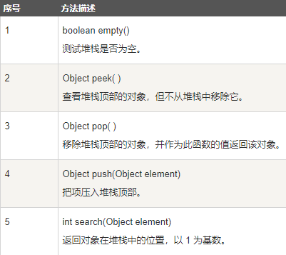
Stack 类
栈是Vector的一个子类，它实现了一个标准的后进先出的栈，而Vector又继承自List接口，最后List继承自Collections接口。
堆栈只定义了默认构造函数，用来创建一个空栈。 堆栈除了包括由Vector定义的所有方法，也定义了自己的一些方法。

Slide 19
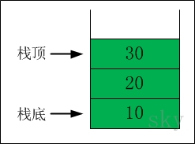
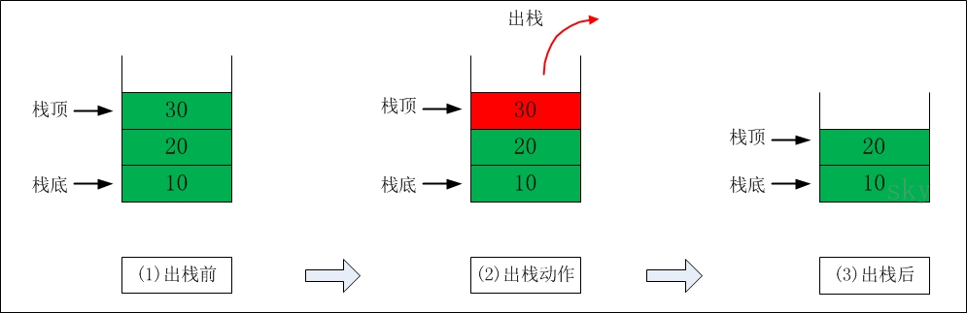
Stack 类
1. 栈的示意图
2. 出栈

Slide 20
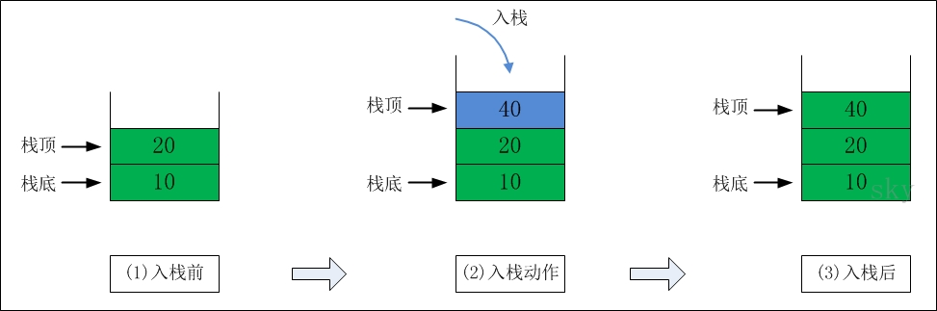
Stack 类
3. 入栈

Slide 21
异常处理
1、区分异常与错误
并不是所有的错误都是异常。比如说，你的代码少了一个分号，那么运行出来结果是提示是错误 java.lang.Error；如果你用System.out.println(11/0)，那么你是因为你用0做了除数，会抛出 java.lang.ArithmeticException 的异常。
在java中，阻止当前方法或作用域的情况，称之为异常。
2、异常的原因
用户输入了非法数据。
要打开的文件不存在。
网络通信时连接中断，或者JVM内存溢出等。
3、异常的分类
检查性异常：最具代表的检查性异常是用户错误或问题引起的异常，这是程序员无法预见的。例如要打开一个不存在文件时，一个异常就发生了，这些异常在编译时不能被简单地忽略。
运行时异常： 运行时异常是可能被程序员避免的异常。与检查性异常相反，运行时异常可以在编译时被忽略。
错误： 错误不是异常，而是脱离程序员控制的问题。错误在代码中通常被忽略。例如，当栈溢出时，一个错误就发生了，它们在编译也检查不到的。

Slide 22
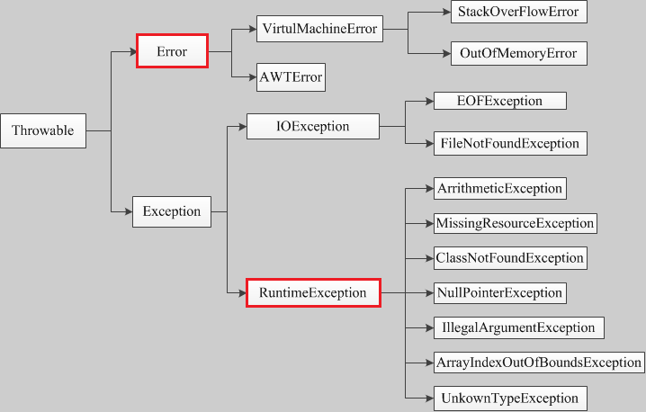
异常处理
异常体系
非检查异常：
Error 和 RuntimeException 以及他们的子类。JVM在编译时，不会提示和发现这样的异常，不要求在程序处理这些异常。所以如果愿意，我们可以编写代码处理（使用try…catch…finally）这样的异常，也可以不处理。对于这些异常，我们应该修正代码，这样的异常发生的原因多半是代码写的有问题，如除0错误ArithmeticException，数组索引越界ArrayIndexOutOfBoundsException，使用了空对象NullPointerException等等。
检查异常：
除了Error 和 RuntimeException的其它异常。JVM强制要求程序员为这样的异常做预备处理工作（使用try…catch…finally或者throws）。在方法中要么用try-catch语句捕获它并处理，要么用throws子句声明抛出它，否则编译不会通过。这样的异常一般是由程序的运行环境导致的。因为程序可能被运行在各种未知的环境下，而程序员无法干预用户如何使用他编写的程序，于是程序员就应该为这样的异常时刻准备着。如SQLException , IOException,ClassNotFoundException 等。

Slide 23
异常处理
异常处理的基本语法
在编写代码处理异常时，对于检查异常，有2种不同的处理方式：使用try…catch…finally语句块处理它。或者，在函数签名中使用throws 声明交给函数调用者caller去解决。
try {
//try块中放可能发生异常的代码。
//如果执行完try且不发生异常，则接着去执行finally块和finally后面的代码（如果有的话）。
//如果发生异常，则尝试去匹配catch块。
} catch(SQLException SQLexception) {
//每一个catch块用于捕获并处理一个特定的异常，或者这异常类型的子类。Java7中可以将多个异常声明在一个catch中。
//catch后面的括号定义了异常类型和异常参数。如果异常与之匹配且是最先匹配到的，则虚拟机将使用这个catch块来处理异常。
//在catch块中可以使用这个块的异常参数来获取异常的相关信息。异常参数是这个catch块中的局部变量，其它块不能访问。
//如果当前try块中发生的异常在后续的所有catch中都没捕获到，则先去执行finally，然后到这个函数的外部caller中去匹配异常处理器。
//如果try中没有发生异常，则所有的catch块将被忽略。
} catch(Exception exception) {
//...
} finally {
//finally块通常是可选的。
//无论异常是否发生，异常是否匹配被处理，finally都会执行。
//一个try至少要有一个catch块，否则， 至少要有1个finally块。但是finally不是用来处理异常的，finally不会捕获异常。
//finally主要做一些清理工作，如流的关闭，数据库连接的关闭等。
}

Slide 24
异常处理
需要注意的地方
1、try块中的局部变量和catch块中的局部变量（包括异常变量），以及finally中的局部变量，他们之间不可共享使用。
2、每一个catch块用于处理一个异常。异常匹配是按照catch块的顺序从上往下寻找的，只有第一个匹配的catch会得到执行。匹配时，不仅运行精确匹配，也支持父类匹配，因此，如果同一个try块下的多个catch异常类型有父子关系，应该将子类异常放在前面，父类异常放在后面，这样保证每个catch块都有存在的意义。
3、java中，异常处理的任务就是将执行控制流从异常发生的地方转移到能够处理这种异常的地方去。也就是说：当一个函数的某条语句发生异常时，这条语句的后面的语句不会再执行，它失去了焦点。执行流跳转到最近的匹配的异常处理catch代码块去执行，异常被处理完后，执行流会接着在“处理了这个异常的catch代码块”后面接着执行。

Slide 25
异常处理
throws 函数声明
throws声明：如果一个方法内部的代码会抛出检查异常（checked exception），而方法自己又没有完全处理掉，则javac保证你必须在方法的签名上使用throws关键字声明这些可能抛出的异常，否则编译不通过。
throws是另一种处理异常的方式，它不同于try…catch…finally，throws仅仅是将函数中可能出现的异常向调用者声明，而自己则不具体处理。
采取这种异常处理的原因可能是：方法本身不知道如何处理这样的异常，或者说让调用者处理更好，调用者需要为可能发生的异常负责。
public void foo() throws ExceptionType1, ExceptionType2, ExceptionTypeN
{
//foo内部可以抛出 ExceptionType1, ExceptionType2, ExceptionTypeN 类的异常，或者他 们的子类的异常对象。
}

Slide 26
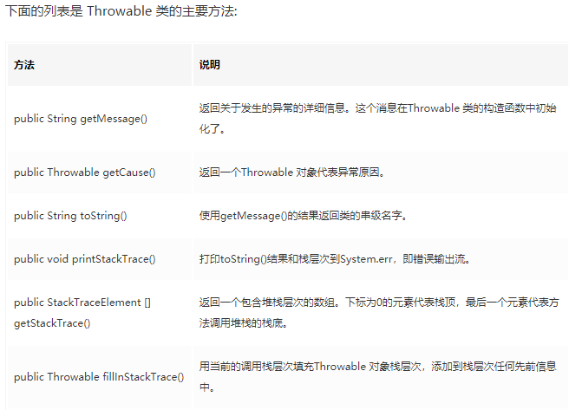
异常处理常用方法
异常处理的详解请看：https://juejin.im/post/6844903887871148045

